Slide 1
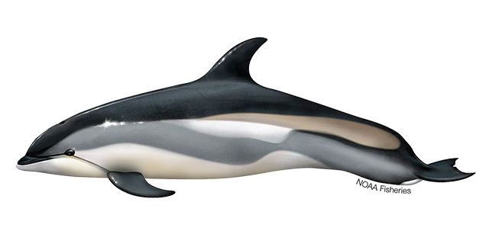
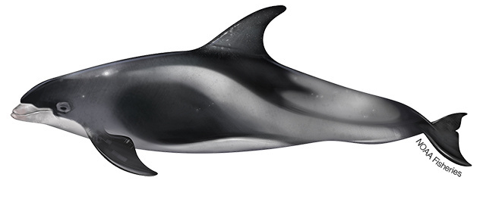
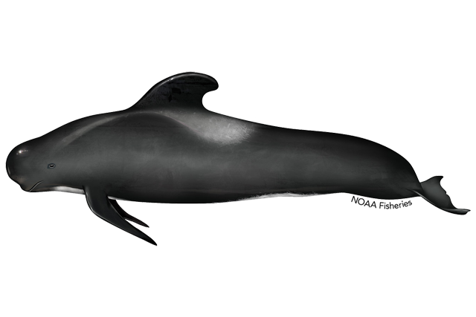
PINNGORTITALERIFFIK
GREENLAND INSTITUTE OF NATURAL RESOURCES
GRØNLANDS NATURINSTITUT
Issittumi Atlantikullu avannaani aarluarsuit assigiinngitsut marluk pillugit suliniut nutaaq
Suliniutitsinni aarluarsuit assigiinngitsut marluk DNA-vi atorlugit:
Issittumi/Atlantikup avannaani uumasoqatigiit ataasiunersut arlaliunersulluunniit paasiniarlugit,
Uumaasut nunatsinniittut immikkoortuunersut imaluunniit Island-imiittut, Norgemiittut, Canadamiittut, Savalimmiuniittut Europalluunniit imartaaniittut ilaqutariissusaat misissorniarpagut,
Silap pissusaata allanngorsimanerata uumasoqatigiinnut sunniisimanera paasiniarlugu.
Misissuinerup inerneri aarluarsuit/arferit aqunneqarnerisa pitsanngorsarnissaannut uumasoqatigiillu peqqissuunissaannut ilapittuutaassapput.
Piniartunik suleqateqarusuppugut misissugassanillu pisiniarluta (mattak neqiluunniit qerisoq – misissugassaq ataaseq DKK 500,-) Kitaani uumasut assigiinngitsuneersut. Ataani paasissutissat perusuppagut.
AARLUARSUIT/ARFERIT MISISSUGASSARTAAT Ulloq: __________________
Piniartup aqqa: ____________________________________________________________________
Illoqarfik/nunaqarfik: ____________________ Konto: ____________________ ____________
Pisaqarfik: ________________ Pisaqarfiup GPS positionia: _______________ N ______________ W
Uumasoq (krydsileruk):
□ Aarluarsuk saneraa qaqortoq
Mattak neqiluunniit misissugassaq
□ Aarluarsuk siggui
qaqortut
5cm
5cm
mattak
neqi
□ Niisarnaq
Misissugassat Pinngortitaleriffiliaanneqarsinnaapput Kivioq 2, ulluinnarni qulingiluat 9.00 pingasullu 15.00 akornanni (tlf: 36 12 00). Akilerneqarnissamut immersugassaq inummut tunngasoq tassani immersorneqarsinnaavoq.

